Slide 1
Kalkulus II -3 sks teknik sipil

Slide 2
Minggu ke 9

Slide 3
Penerapan Integral Lipat
Menghitung luas
Menghitung volume benda putar

Slide 4
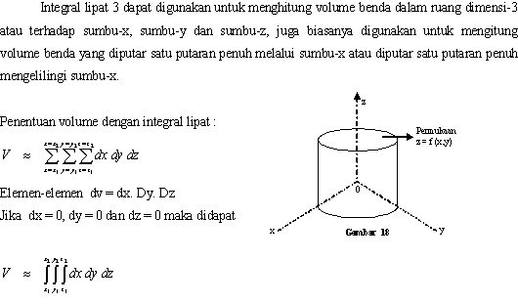
PENERAPAN INTEGRAL LIPAT

Slide 5
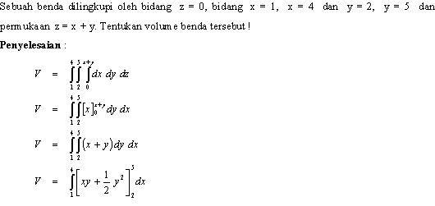
CONTOH SOAL

Slide 6
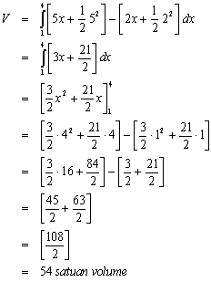

Slide 7
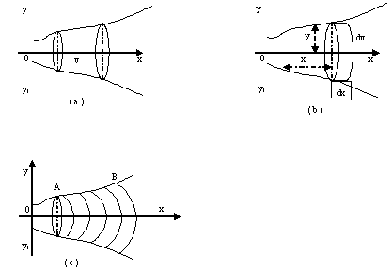
VOLUME BENDA PUTAR

Slide 8
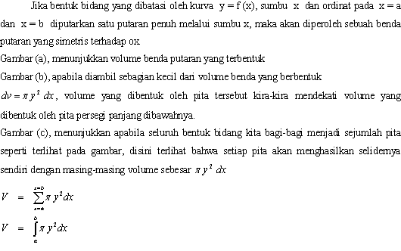

Slide 9
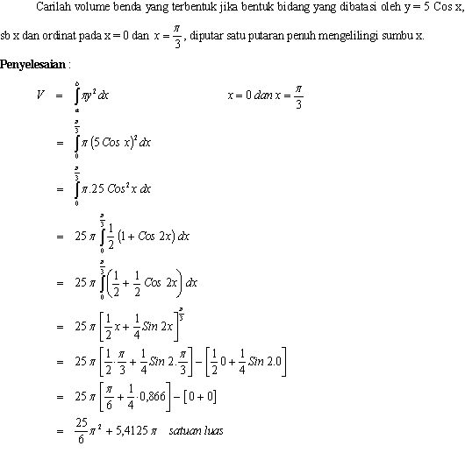
CONTOH SOAL

Slide 10
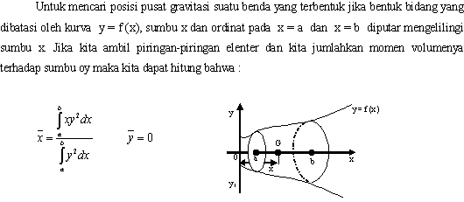
PUSAT GRAVITASI SUATU BENDA PUTAR

